Slide 1

TOSHKENT
KIMYO-TEXNOLOGIYA INSTITUTI SHAHRISABZ FILIALI
Mavzu-11. Sonli ketma ketliklar. Ketma ketlik limiti va ularning ayrim xossalari. Chegaralangan, monoton ketma- ketlikning limiti. Funkiyaning limiti va uning xossalari. Funksiyaning cheksizlikdagi limiti. Bir tomonlama limitlar

Slide 2
Reja:
1. Sonli ketma-ketlik ta’rifi
2. Chegaralangan ketma-ketliklar
3. Monoton ketma-ketliklar
4. Sonli ketma-ketlikning xossalari
5. Funksiya limitining ta’rifi

Slide 3
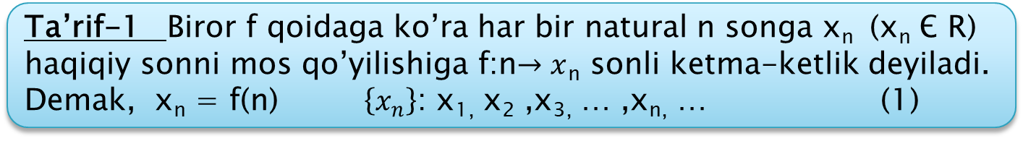
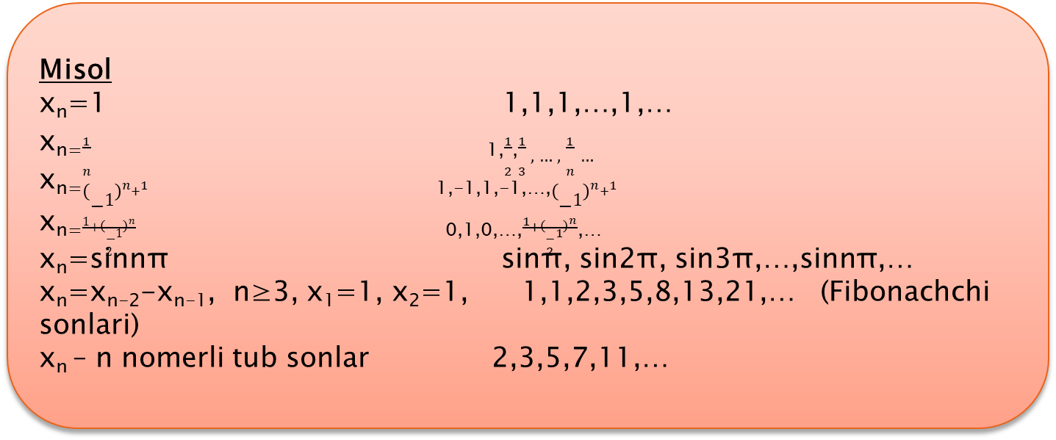
N va R to’plamlar berilgan bo’lib, f – har bir natural n ga biror haqiqiy sonni mos qo’yuvchi qoida bo’lsin.
Ta’rif-1 Biror f qoidaga ko’ra har bir natural n songa x_{n} (x_{n} Є R) haqiqiy sonni mos qo’yilishiga f:n$→x$_{n} sonli ketma-ketlik deyiladi.
Demak, x_{n} = f(n) $\left\{x_{n}\right\}$: x_{1,} x₂ ,x_{3,} … ,x_{n,} … (1)
Misol
x_{n}=1 1,1,1,…,1,…
x_{n=}$\frac{1}{n}$ _{1,}$\frac{1}{2}$,$\frac{1}{3},…,\frac{1}{n}…$
x_{n=}${\left(−1\right)}^{n+1}$ _{1,-1,1,-1,…,}${\left(−1\right)}^{n+1}$
x_{n=}$\frac{1+{\left(−1\right)}^{n}}{2}$ _{0,1,0,…,}$\frac{1+{\left(−1\right)}^{n}}{2}$,…
x_{n}=sinnπ sinπ, sin2π, sin3π,…,sinnπ,…
x_{n}=x_{n-2}-x_{n-1}, n≥3, x₁=1, x₂=1, 1,1,2,3,5,8,13,21,… (Fibonachchi sonlari)
x_{n} – n nomerli tub sonlar 2,3,5,7,11,…

Slide 4
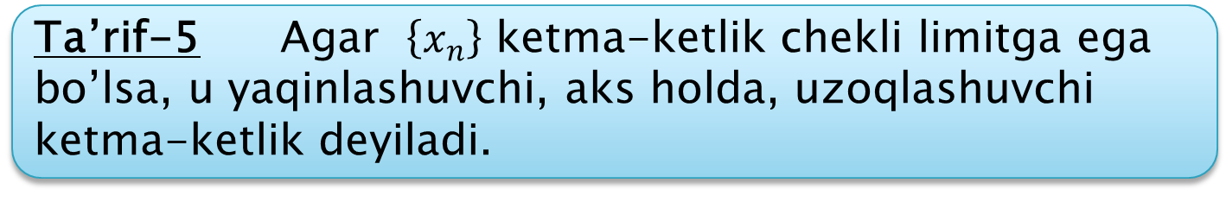
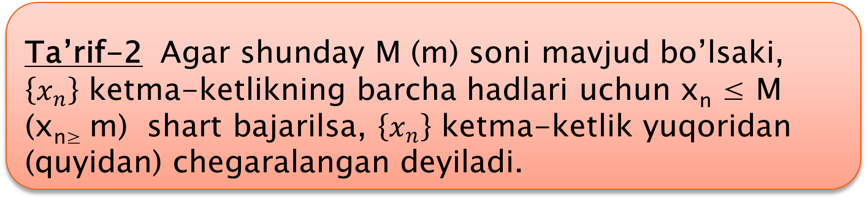
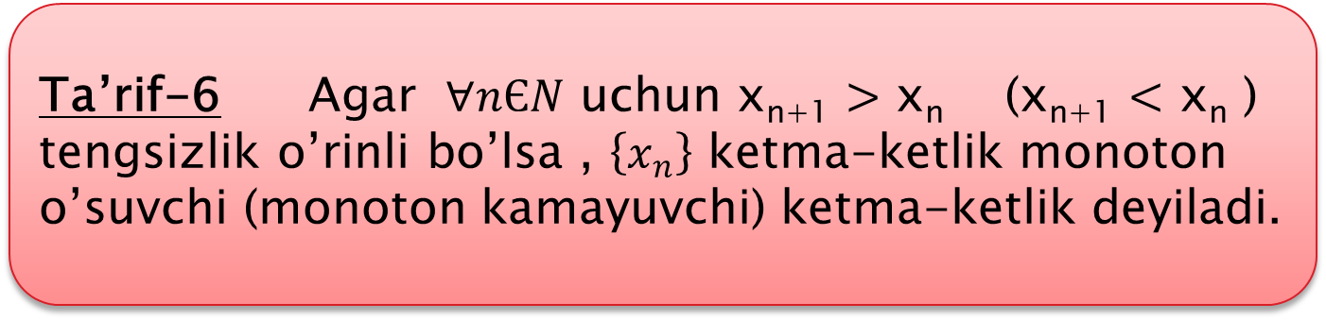
Ta’rif-2 Agar shunday M (m) soni mavjud bo’lsaki, $\left\{x_{n}\right\}$ ketma-ketlikning barcha hadlari uchun x_{n} ≤ M (x_{n≥} m) shart bajarilsa, $\left\{x_{n}\right\}$ ketma-ketlik yuqoridan (quyidan) chegaralangan deyiladi.
Ta’rif-3 Ham yuqoridan, ham quyidan chegaralangan ketma-ketliklar chegalangan ketma-ketliklar deyiladi.
Ta’rif-5 Agar $\left\{x_{n}\right\}$ ketma-ketlik chekli limitga ega bo’lsa, u yaqinlashuvchi, aks holda, uzoqlashuvchi ketma-ketlik deyiladi.
Ta’rif-6 Agar $∀nЄN$ uchun x_{n+1} $>$ x_{n} (x_{n+1} $<$ x_{n} ) tengsizlik o’rinli bo’lsa , $\left\{x_{n}\right\}$ ketma-ketlik monoton o’suvchi (monoton kamayuvchi) ketma-ketlik deyiladi.
3. Grafik usul:

Slide 5
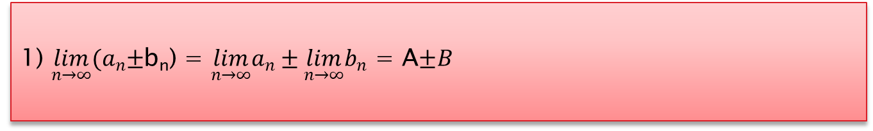
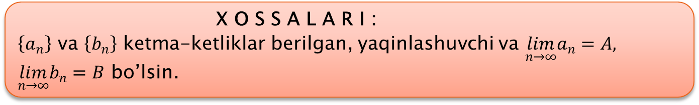
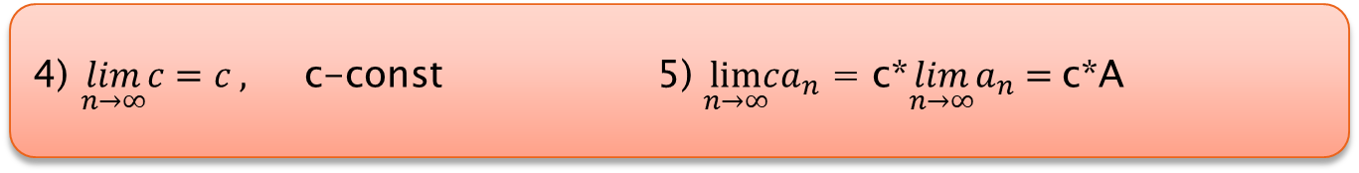
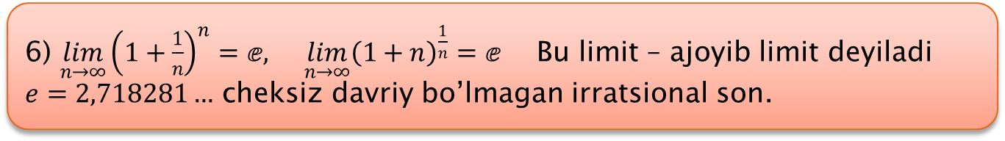
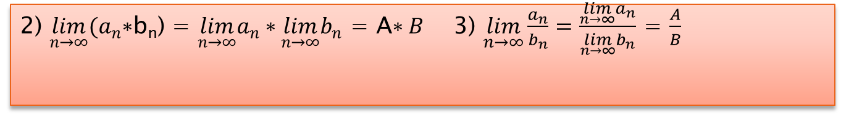
X O S S A L A R I :
$\left\{a_{n}\right\}$ va $\left\{b_{n}\right\}$ ketma-ketliklar berilgan, yaqinlashuvchi va $\lim_{n→∞}a_{n}=A,$ $\lim_{n→∞}b_{n}=B$ bo’lsin.
1) $\lim_{n→∞}{(a}_{n}±$b_{n}) = $\lim_{n→∞}a_{n}±\lim_{n→∞}b_{n}$ = A$±B$
2) $\lim_{n→∞}{(a}_{n}∗$b_{n}) = $\lim_{n→∞}a_{n}∗\lim_{n→∞}b_{n}$ = A$∗B$ 3) $\lim_{n→∞}\frac{a_{n}}{b_{n}}=\frac{\lim_{n→∞}a_{n}}{\lim_{n→∞}b_{n}}$ = $\frac{A}{B}$
4) $\lim_{n→∞}c=c ,$ c-const 5)$\underset{n→∞}{limc}a_{n}$ = c*$\lim_{n→∞}a_{n}=$c*A
6) $\lim_{n→∞}{\left(1+\frac{1}{n}\right)}^{n}=ⅇ,$ $\lim_{n→∞}{\left(1+n\right)}^{\frac{1}{n}}=ⅇ$ Bu limit – ajoyib limit deyiladi
$e=2,718281…$ cheksiz davriy bo’lmagan irratsional son.

Slide 6
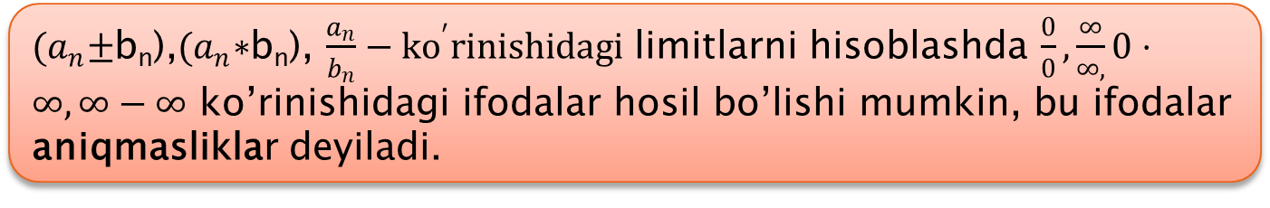
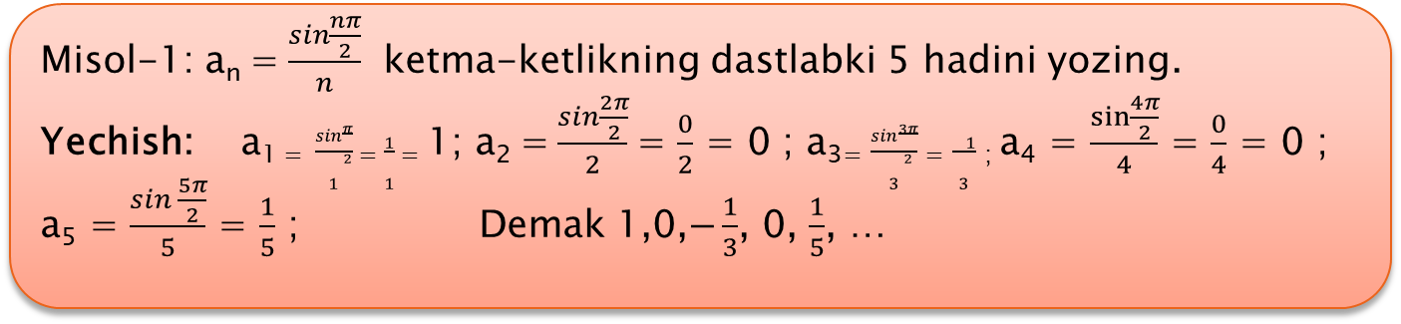
${(a}_{n}±$b_{n}),${(a}_{n}∗$b_{n}), $\frac{a_{n}}{b_{n}}−ko^{′}rinishidagi$ limitlarni hisoblashda $\frac{0}{0},\frac{∞}{∞,}0⋅∞,∞−∞$ ko’rinishidagi ifodalar hosil bo’lishi mumkin, bu ifodalar aniqmasliklar deyiladi.
Monoton ketma-ketliklarning limiti haqidagi teoremalar
Teorema-1 Agar {x_{n}} ketma-ketlik o’suvchi va yuqoridan chegaralangan bo’lsa, u holda u chekli limitga ega bo’ladi.
Teorema-2 Agar{x_{n}} ketma-ketlik kamayuvchi va yuqoridan chegaralangan bo’lsa, u holda u chekli limitga ega bo’ladi.
Misol-1: a_{n} =$\frac{sin\frac{nπ}{2}}{n}$ ketma-ketlikning dastlabki 5 hadini yozing. Yechish: a₁ ₌$\frac{sin\frac{π}{2}}{1}$₌$\frac{1}{1}$₌ 1; a₂ =$\frac{sin\frac{2π}{2}}{2}$= $\frac{0}{2}$ = 0 ; a₃₌ $\frac{sin\frac{3π}{2}}{3}$ ₌ $\frac{−1}{3}$ ; a₄ = $\frac{\sin{\frac{4π}{2}}}{4}$ = $\frac{0}{4}$ = 0 ; a₅ = $\frac{sin \frac{5π}{2}}{5}$ = $\frac{1}{5}$ ; Demak 1,0,$−\frac{1}{3}$, 0, $\frac{1}{5}$, …

Slide 7
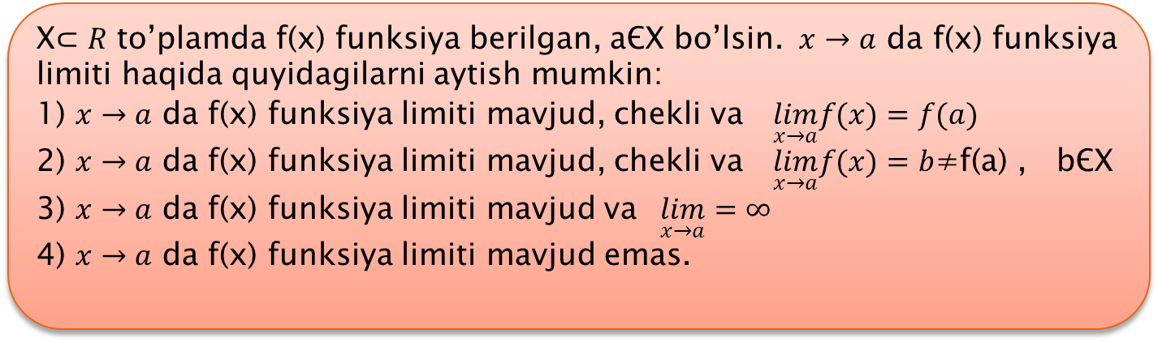
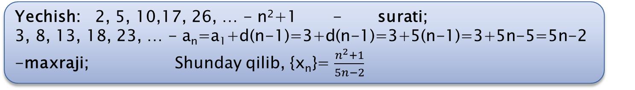
Misol-2: $\frac{2}{3}$,$\frac{5}{8}$ ,$\frac{10}{13}$, $\frac{17}{18}$, $\frac{26}{23}$ ketma-ketlikning umumiy hadi yozilsin.
Yechish: 2, 5, 10,17, 26, … ­­­­­­- n²+1 - surati;
3, 8, 13, 18, 23, … - a_{n}=a₁+d(n-1)=3+d(n-1)=3+5(n-1)=3+5n-5=5n-2 -maxraji; Shunday qilib, {x_{n}}= $\frac{n^{2}+1}{5n−2}$
Misol-3: x₁=1, x₂=2 va n>2 da x_{n}=x_{n-1}-x_{n-2}. Dastlabki 7 hadini toping.
Yechish: x₃=x₂-x₁= 2-1=1 x₄=x₃-x₂=1-2=-1 x₅=x₄-x₃=-1-1=-2
x₆=x₅-x₄=-2-(-1) =-2+1=-1 x₇=x₆-x₅=-1-(-2)=-1+2=1
X$⊂R$ to’plamda f(x) funksiya berilgan, aЄX bo’lsin. $x→a$ da f(x) funksiya limiti haqida quyidagilarni aytish mumkin:
1) $x→a$ da f(x) funksiya limiti mavjud, chekli va $\lim_{x→a}f(x)=f(a)$
2) $x→a$ da f(x) funksiya limiti mavjud, chekli va $\lim_{x→a}f(x)=b$≠f(a) , bЄX
3) $x→a$ da f(x) funksiya limiti mavjud va $\lim_{x→a}=∞$
4) $x→a$ da f(x) funksiya limiti mavjud emas.

Slide 8
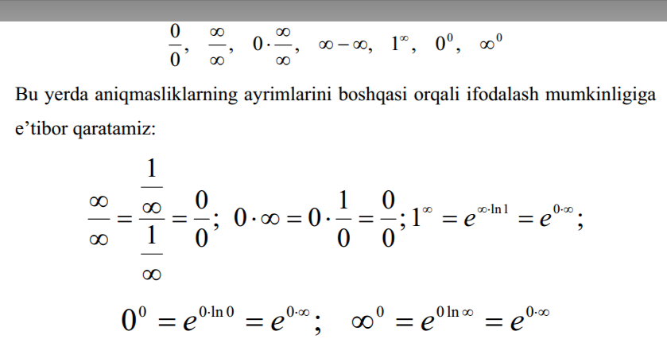
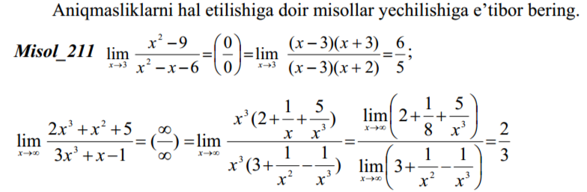

Slide 9
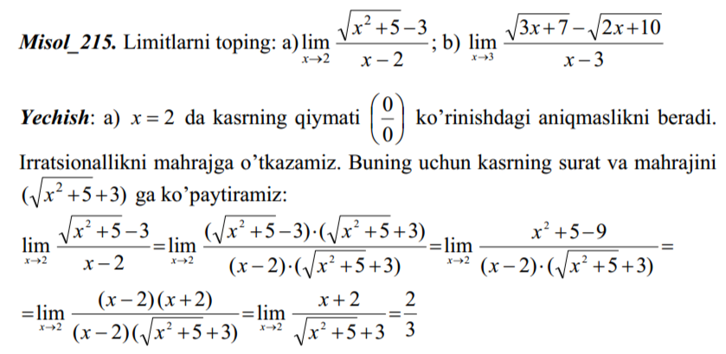
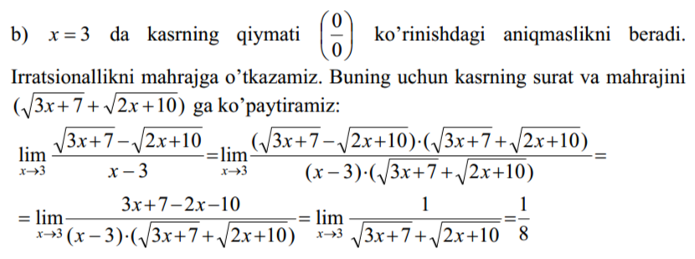

Slide 10
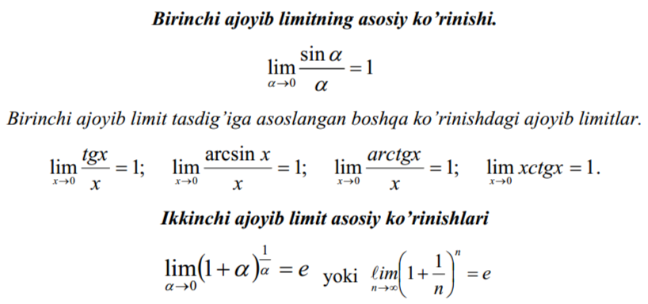
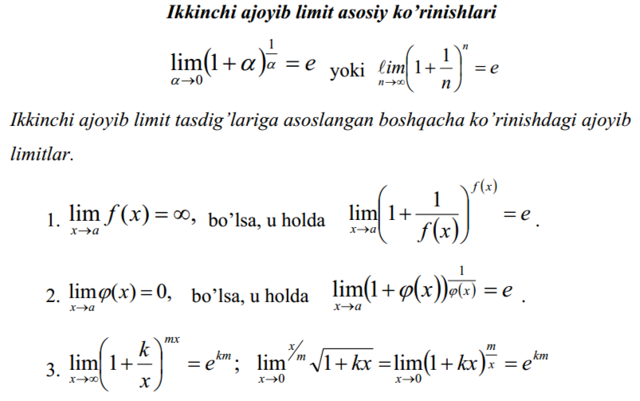
Ajoyib limitlar

Slide 11
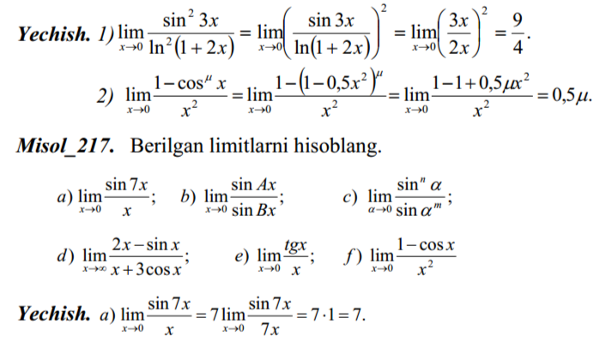
Ajoyib limitlarga doir misollar

Slide 12
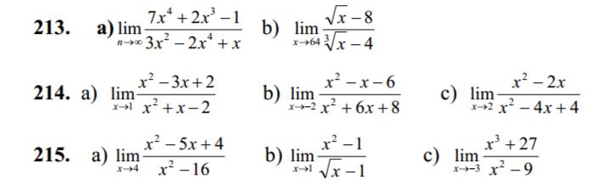
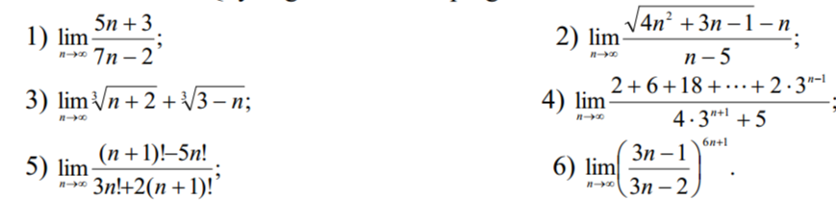
Mustahkamlash uchun misollar

Slide 13
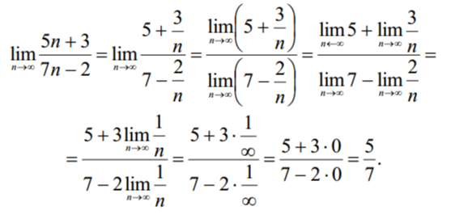
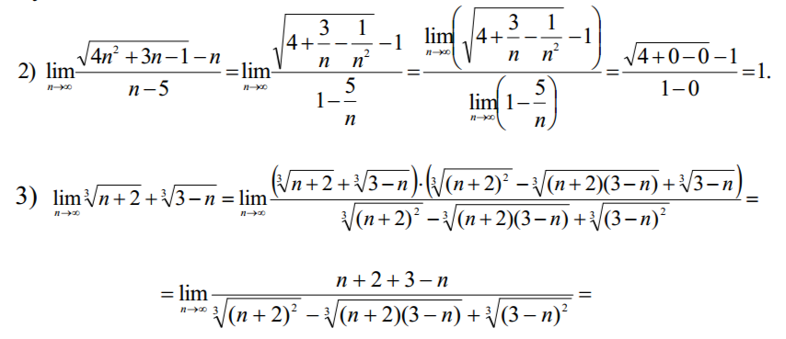

Slide 14
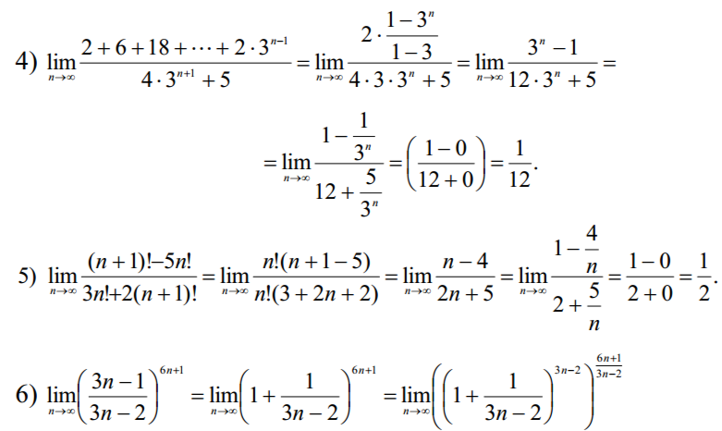
Takrorlash uchun savollar:
1. Sonli ketma-ketlik ta’rifini ayting.
2. Chegaralangan ketma-ketlikka misol keltiring.
3. Monoton ketma-ketlik qanday ketma- ketlik.
4. Ketma-ketlik limiti ta’rifini keltiring.
5. Funksiya limiti ta’rifini keltiring

Slide 15
Foydlanilgan adabiyotlar
1. Oliy matematika. (Yo.Soatov) 1996-y. Toshkent.
2. Oliy matematika. (F.Rajabov) 2007-y. Toshkent.
3. Курс математического анализа. (Л. Кудрявцев) 1998-г. Москва
4. www.mathprofi.ru internet sayti.

Slide 16
ETIBORINGIZ
UCHUN
RAHMAT

